Slide 1

운영체제
8주- 교착상태

Slide 2
지난시간에…
프로세스 간 통신의 개념을 이해하고 종류를 파악
공유 자원 사용 시의 임계구역 문제
임계구역 문제를 해결하기 위한 조건(3가지)과 해결 방법

Slide 3
이번시간에
교착 상태의 정의와 발생 원인을 이해한다.
교착 상태가 발생하는 네 가지 필요조건을 알아본다.
교착 상태 해결 방법과 그 실효성을 알아본다.

Slide 4
교착 상태의 정의
교착 상태
2개 이상의 프로세스가 다른 프로세스의 작업이 끝나기만 기다리며 작업을 더 이상 진행하지 못하는 상태
교착상태는 하나 이상의 작업에 영향을 주기 때문에 무한 대기나 기아 상태보다 더 심각한 문제를 일으킨다.
원인
제한된 자원을 효율적으로 사용하거나 시스템의 효용성을 높이려다 일어나는 부작용
해결 방안
운영체제가 교착상태를 해결하지 못하면 시스템 운영자나 사용자는 작업을 교체하거나 종료하는 외부 간섭으로 이를 해결

Slide 5
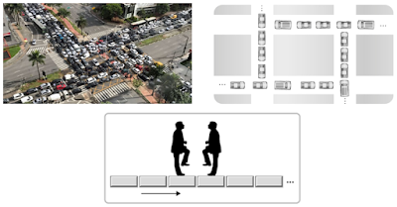

Slide 6


교착 상태의 발생
시스템 자원
교착 상태는 다른 프로세스와 공유할 수 없는 자원을 사용할 때 발생
p1
할당
기다림
p2
기다림
할당

Slide 7
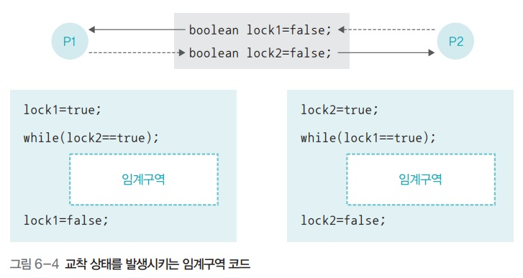
교착 상태의 발생
공유 변수
교착 상태는 공유 변수를 사용할 때 발생

Slide 8
교착 상태의 발생
데이터베이스
여러 프로세스가 데이터베이스에 저장된 데이터를 사용할 때 일관성 유지 때문에 생김(잠금)
예금 5만원 문제

Slide 9
자원 할당 그래프
프로세스가 어떤 자원을 사용 중이고 어떤 자원을 기다리고 있는지를 방향성이 있는 그래프로 표현한 것
프로세스는 원으로, 자원은 사각형으로 표현
P1
R1
P1
R1
프로세스 P1이 자원 R1을 할당 받음
프로세스 P1이 자원 R1을 기다림

Slide 10
자원 할당 그래프
다중 자원
여러 프로세스가 하나의 자원을 동시에 사용하는 경우
수용할 수 있는 프로세스 수를 사각형 안에 작은 동그라미로 표현
P1
R1
P2

Slide 11
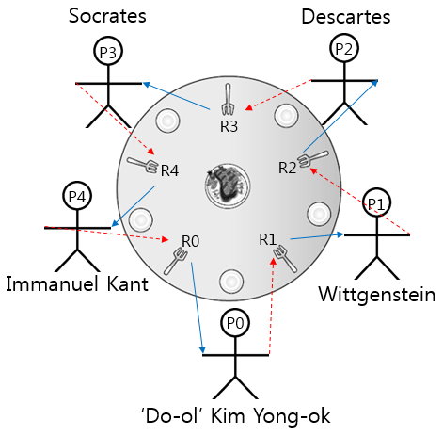
식사하는 철학자 문제
왼쪽에 있는 포크를 잡은 뒤 오른쪽에 있는 포크를 잡아야만 식사 가능

Slide 12
교착상태 발생조건
식사하는 철학자 문제에서 교착 상태가 발생하는 조건
철학자들은 서로 포크를 공유할 수 없음
자원을 공유하지 못하면 교착 상태가 발생
각 철학자는 다른 철학자의 포크를 빼앗을 수 없음
자원을 빼앗을 수 없으면 자원을 놓을 때까지 기다려야 하므로 교착 상태가 발생
각 철학자는 왼쪽 포크를 잡은 채 오른쪽 포크를 기다림
자원 하나를 잡은 상태에서 다른 자원을 기다리면 교착 상태가 발생
자원 할당 그래프가 원형
자원을 요구하는 방향이 원을 이루면 양보를 하지 않기 때문에 교착 상태가 발생

Slide 13
교착 상태 필요 조건
다음 4가지 조건이 모두 발생해야만 교착상태 발생(필요조건)
4가지 중 단 한가지라도 만족하지 않으면 교착상태가 발생하지 않음
상호 배제(mutual exclusion) : 한 프로세스가 사용하는 자원은 다른 프로세스와 공유할 수 없는 배타적인 자원(임계구역)이어야 함
비선점(non-preemptive) : 한 프로세스가 사용 중인 자원은 중간에 다른 프로세스가 빼앗을 수 없는 비선점 자원이어야 함
점유와 대기(hold and wait) : 프로세스가 어떤 자원을 할당 받은 상태에서 다른 자원을 기다리는 상태여야 함
원형 대기(circular wait) : 점유와 대기를 하는 프로세스 간의 관계가 원을 이루어야 함

Slide 14
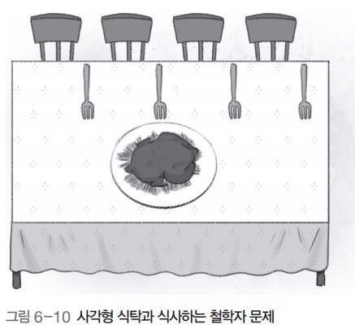
식사하는 철학자 문제와 교착 상태 필요조건
상호 배제 : 포크는 한 사람이 사용하면 다른 사람이 사용할 수 없는 배타적인 자원임
비선점 : 철학자 중 어떤 사람의 힘이 월등하여 옆 사람의 포크를 빼앗을 수 없음
점유와 대기 : 한 철학자가 두 자원(왼쪽 포크와 오른쪽 포크)을 다 점유하거나, 반대로 두 자원을 다 기다릴 수 없음
원형 대기 : 철학자들은 둥그런 식탁에서 식사를 함, 원을 이룬다는 것은 선후 관계 를 결정할 수 없어 문제가 계속 맴돈다는 의미(사각형 식탁에서 한 줄로 앉아서 식사를 한다면 교착 상태가 발생하지 않음)

Slide 15
교착 상태 해결 방법
교착 상태 예방(prevention) : 교착 상태를 유발하는 네 가지 조건이 발생하지 않도록 무력화하는 방식으로 교착상태 조건 네가지에 대하여 각각의 방법이 존재 함.
교착 상태 회피(avoidance) : 교착상태가 발생하지 않도록 자원 할당량을 조절하여 교착 상태를 회피하는 방식
교착 상태 검출(detection)과 회복(recovery) : 교착 상태 검출은 어떤 제약을 가하지 않고 자원 할당 그래프를 모니터링하면서 교착 상태가 발생하는지 살펴보는 방식으로 만약 교착 상태가 발생하면 교착 상태 회복 단계가 진행됨

Slide 16
교착 상태 예방
교착상태 조건 4가지에 대하여 각각의 방식이 존재
상호 배제 예방
시스템 내에 있는 상호 배타적인 모든 자원, 즉 독점적으로 사용할 수 있는 자원을 없애 버리는 방법
현실적으로는 모든 자원을 공유할 수 없으며 상호 배제를 적용하여 보호해야 하는 자원이 있음
임계구역으로 보호받지 못하면 작업의 결과가 달라짐
상호 배제를 무력화하는 것은 사실상 어려움
비선점 예방
모든 자원을 빼앗을 수 있도록 만드는 방법
그러나 아사 현상을 일으켜 비선점 조건을 무력화하기는 어려움

Slide 17
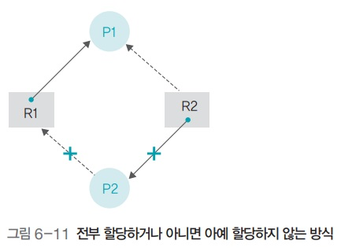
교착 상태 예방
점유와 대기 예방
프로세스가 자원을 점유한 상태에서 다른 자원을 기다리지 못하게 하는 방법
‘전부 할당하거나 아니면 아예 할당하지 않는’ 방식을 적용
자원이 아닌 프로세스의 자원 사용 방식을 변화시켜 교착 상태를 처리한다는 점에서 의미가 있음

Slide 18
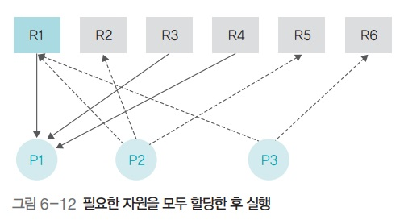
교착 상태 예방
점유와 대기 예방의 단점
프로세스가 자신이 사용하는 모든 자원을 자세히 알기 어려움
자원의 활용성이 떨어짐
많은 자원을 사용하는 프로세스가 적은 자원을 사용하는 프로세스보다 불리함
결국 일괄 작업 방식으로 동작

Slide 19
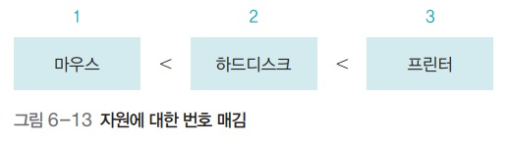
교착 상태 예방
원형 대기 예방
점유와 대기를 하는 프로세스들이 원형을 이루지 못하도록 막는 방법
모든 자원에 숫자를 부여하고 숫자가 큰 방향으로만 자원을 할당하는 것
[예] 마우스를 할당 받은 상태에서 프린터를 할당 받을 수는 있지만 프린터를 할당 받은 상태에서는 마우스나 하드디스크를 할당 받을 수 없음

Slide 20
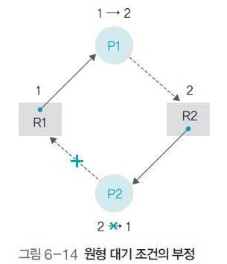
교착 상태 예방
원형 대기 예방과 교착 상태 해결
프로세스 P2는 자원을 할당 받을 수 없어 강제 종료되고 프로세스 P1은 정상적으로 실행
원형 대기 예방의 단점
프로세스 작업 진행에 유연성이 떨어짐
자원의 번호를 어떻게 부여할 것인지가 문제

Slide 21
교착 상태 예방
교착 상태 예방 정리
교착 상태를 유발하는 네 가지 조건이 일어나지 않도록 제약을 가하는 방법
자원을 보호하기 위해 상호 배제와 비선점을 예방하기 어려움
점유와 대기, 원형 대기는 프로세스 작업 방식을 제한하고 자원을 낭비하기 때문에 사용할 수 없음

Slide 22
교착 상태 회피
교착 상태 회피의 개념
프로세스에 자원을 할당할 때 어느 수준 이상의 자원을 나누어 주면 교착 상태가 발생하는지 파악하여 그 수준 이하로 자원을 나누어 주는 방법
교착 상태가 발생하지 않는 범위 내에서만 자원을 할당하고, 교착 상태가 발생하는 범위에 있으면 프로세스를 대기시킴
즉, 할당되는 자원의 수를 조절해서 교착 상태를 피함

Slide 23
교착 상태 회피
안정 상태와 불안정 상태
교착 상태 회피는 자원의 총수와 현재 할당된 자원의 수를 기준으로 시스템을 안정 상태^{safe state}와 불안정 상태^{unsafe state}로 나누고 시스템이 안정 상태를 유지하도록 자원을 할당
할당된 자원이 적으면 안정 상태가 크고, 할당된 자원이 늘어날수록 불안정 상태가 커짐

Slide 24
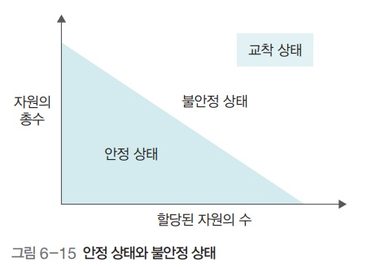
교착 상태 회피
교착 상태는 불안정 상태의 일부분 이며, 불안정 상태가 커질수록 교착 상태가 발생할 가능성이 높아짐
교착 상태 회피는 안정 상태를 유지할 수 있는 범위 내에서 자 원을 할당함 으로써 교착 상태를 피함

Slide 25
교착 상태 회피
은행원 알고리즘
교착 상태 회피를 구현하는 대표적인 알고리즘
은행이 대출을 해주는 방식, 즉 대출 금액이 대출 가능한 범위 내이면(안정 상태이면) 허용되지만 그렇지 않으면 거부되는 것과 유사한 방식

Slide 26
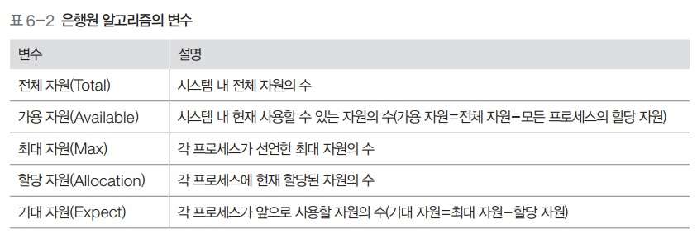
은행원 알고리즘

Slide 27
은행원 알고리즘
은행원 알고리즘에서 자원 할당 기준
각 프로세스의 기대 자원과 비교하여 가용 자원이 하나라도 크거나 같으면 자원을 할당
작업을 끝낼 수 있는 프로세스가 있음(안정상태)
가용 자원이 어떤 기대 자원보다 크지 않으면 할당하지 않음
작업을 끝낼 수 있는 프로세스가 없음(불안정상태)

Slide 28
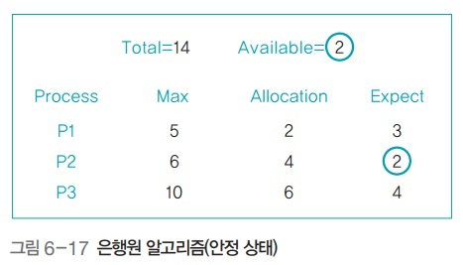
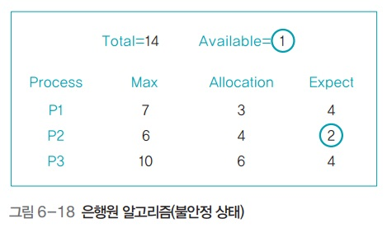
은행원 알고리즘
안정 상태의 예 불안정 상태의 예

Slide 29
교착 상태 회피
교착 상태 회피의 문제점
프로세스가 자신이 사용할 모든 자원을 미리 선언해야 함
시스템의 전체 자원 수가 고정적이어야 함
자원이 낭비됨

Slide 30
교착 상태 검출
교착 상태 검출의 개념
운영체제가 프로세스의 작업을 관찰하면서 교착 상태 발생 여부를 계속 주시하는 방식
교착 상태가 발견되면 이를 해결하기 위해 교착 상태 회복 단계를 밟음
타임아웃을 이용한 교착 상태 검출
일정 시간 동안 작업이 진행되지 않은 프로세스를 교착 상태가 발생한 것으로 간주하여 처리하는 방법
교착 상태가 자주 발생하지 않을 것이라는 가정하에 사용하는 것으로, 특별한 알고리즘이 없어 쉽게 구현할 수 있음
타임아웃이 되면 프로세스가 종료됨

Slide 31
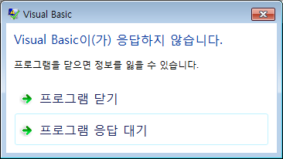
교착 상태 검출
엉뚱한 프로세스가 강제 종료될 수 있음
모든 시스템에 적용 불가능
가변운 교착 상태 검출

Slide 32
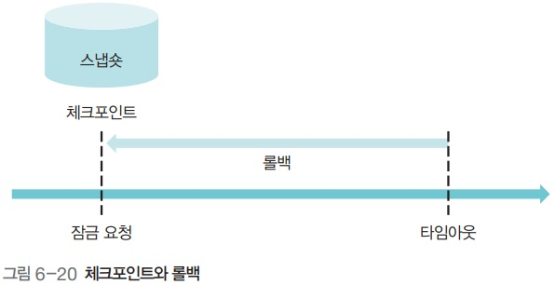
교착 상태 검출
데이터베이스에서 타임아웃의 문제
데이터베이스에서 타임아웃으로 프로세스가 종료되면 일부 데이터의 일관성이 깨질 수 있음
데이터의 일관성이 깨지는 문제를 해결하기 위해 체크포인트와 롤백 사용
체크포인트 : 작업을 하다가 문제가 발생하면 저장된 상태로 돌아오기 위한 표시
롤백 : 작업을 하다가 문제가 발생하여 과거의 체크포인트로 되돌아가는 것

Slide 33
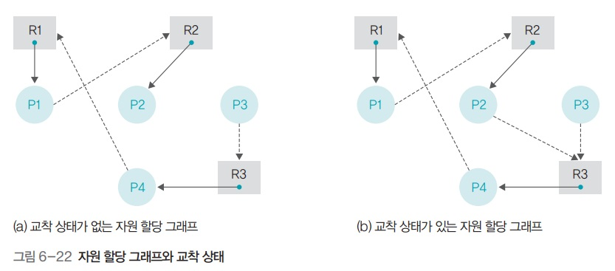
교착 상태 검출
자원 할당 그래프를 이용한 교착 상태 검출
단일 자원을 사용하는 경우 자원 할당 그래프에 사이클 있으면 교착 상태

Slide 34
교착 상태 회복
교착 상태 회복
교착 상태가 검출된 후 교착 상태를 푸는 후속 작업을 하는 것
교착 상태 회복 단계에서는 교착 상태를 유발한 프로세스를 강제로 종료
프로세스를 강제로 종료하는 방법
❶ 교착 상태를 일으킨 모든 프로세스를 동시에 종료
❷ 교착 상태를 일으킨 프로세스 중 하나를 골라 순서대로 종료
우선순위가 낮은 프로세스를 먼저 종료
우선순위가 같은 경우 작업 시간이 짧은 프로세스를 먼저 종료
위의 두 조건이 같은 경우 자원을 많이 사용하는 프로세스를 먼저 종료

